Slide 1
TICs ¿Realmente somos capaces de aplicarlas?
Ing. Jesús A. Palencia S.
@Sinfallas

Slide 2
“Todo lo que estaba en el mundo cuando naciste es completamente normal.
Todo lo que se haya creado desde ese momento y hasta antes de cumplir 30 años es increíblemente excitante, revolucionario y creativo, y con algo de suerte harás una carrera en eso.
Todo lo que se haya inventado después de cumplir 30 años esta en contra del orden natural de la cosas y es el inicio del fin de una civilización como la conocemos, y luego nos habituamos gradualmente a esa 'revolución' cuando se encuentra unos 10 años entre nosotros.”
Douglas Adams
autor de The hitchhiker's guide to the galaxy

Slide 3

¿Que es tecnología?

Slide 4
Tecnología
Es todo aquello hecho por el hombre con el propósito de satisfacer una necesidad o mejorar su calidad de vida. Entonces podemos decir que tecnología NO son solo las cosas electrónicas sino cualquier cosa que no sea generada por la naturaleza.

Slide 5
¿Que son las Tecnologías de la Información y la Comunicación?

Slide 6
Tecnologías de la Información y la Comunicación
Bajo esta definición se agrupan los elementos y las técnicas utilizadas en el tratamiento y la transmisión de la información (independientemente del medio a usar), aunque comúnmente se aplica a la informática (por contexto cultural) también forman parte de este compendio tecnologías mas comunes como la televisión, radio y los medios impresos entre otros.

Slide 7
¿Que quiero decir con Materiales Educativos?

Slide 8
Diferencias de comunicación entre generaciones
¿Por que se nos hace tan difícil comunicarnos con los jóvenes?
Notes:
Leer archivo comunicación

Slide 9
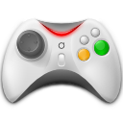
Los jóvenes y el uso de la tecnología.

Slide 10
Computación Ubicua

Slide 11
Computación Ubicua
Mark Weiser escribió en 1991 un legendario artículo titulado “La computadora del siglo XXI” que comienza así:
Las tecnologías más profundas son aquellas que desaparecen. Ellas se tejen en la fábrica de la vida diaria hasta ser indistinguibles.

Slide 12
Computación Ubicua
Tres años antes, en 1988 Mark había acuñado un término muy conocido hoy en día en el ambiente académico “la computación ubicua” bajo ese concepto intentó englobar a los dispositivos de cómputo diseñados en función de estos cuatro principios:
El propósito de un dispositivo de cómputo es ayudarte a hacer algo más.
La mejor computadora es un sirviente callado e invisible.
Mientras más uses la intuición más listo eres; la computadora debe extender tu inconsciente.
La tecnología debería crear calma.

Slide 13

Redes sociales, costumbres y consecuencias.

Slide 14
Netiquette
Netiquette es una palabra derivada del francés étiquette (buena educación) y del inglés net (red) y vendría a designar el conjunto de reglas que regulan el comportamiento de un usuario en un grupo de noticias, lista de correo o foro aunque no se limita a estos ya que recientemente este conjunto de normas se ha estandarizado en toda la web. La Netiquette no es más que una adaptación de las reglas de etiqueta del mundo real al ambiente virtual.

Slide 15
Síndrome de Ventanas
La multitarea ha traído el denominado síndrome de las ventanas, que debe su nombre a las ventanas de Windows. Un síndrome que provoca ansiedad por abrir el máximo de canales de comunicación o áreas de trabajo posibles. Inconscientemente buscamos pasar menos tiempo en una tarea determinada y, si es posible, aumentar el número de frentes abiertos. Desacostumbrados a profundizar, buscamos sentirnos útiles aumentando el número de temas que abordamos de forma somera y superficial. Una persona ante un ordenador con una sola ventana abierta tiene la sensación de que está siendo poco eficiente, de que le faltan estímulos, de que permanece ociosa.

Slide 16

Conectivismo

Slide 17
Transhumanización, Mitos y Realidades.

Slide 18
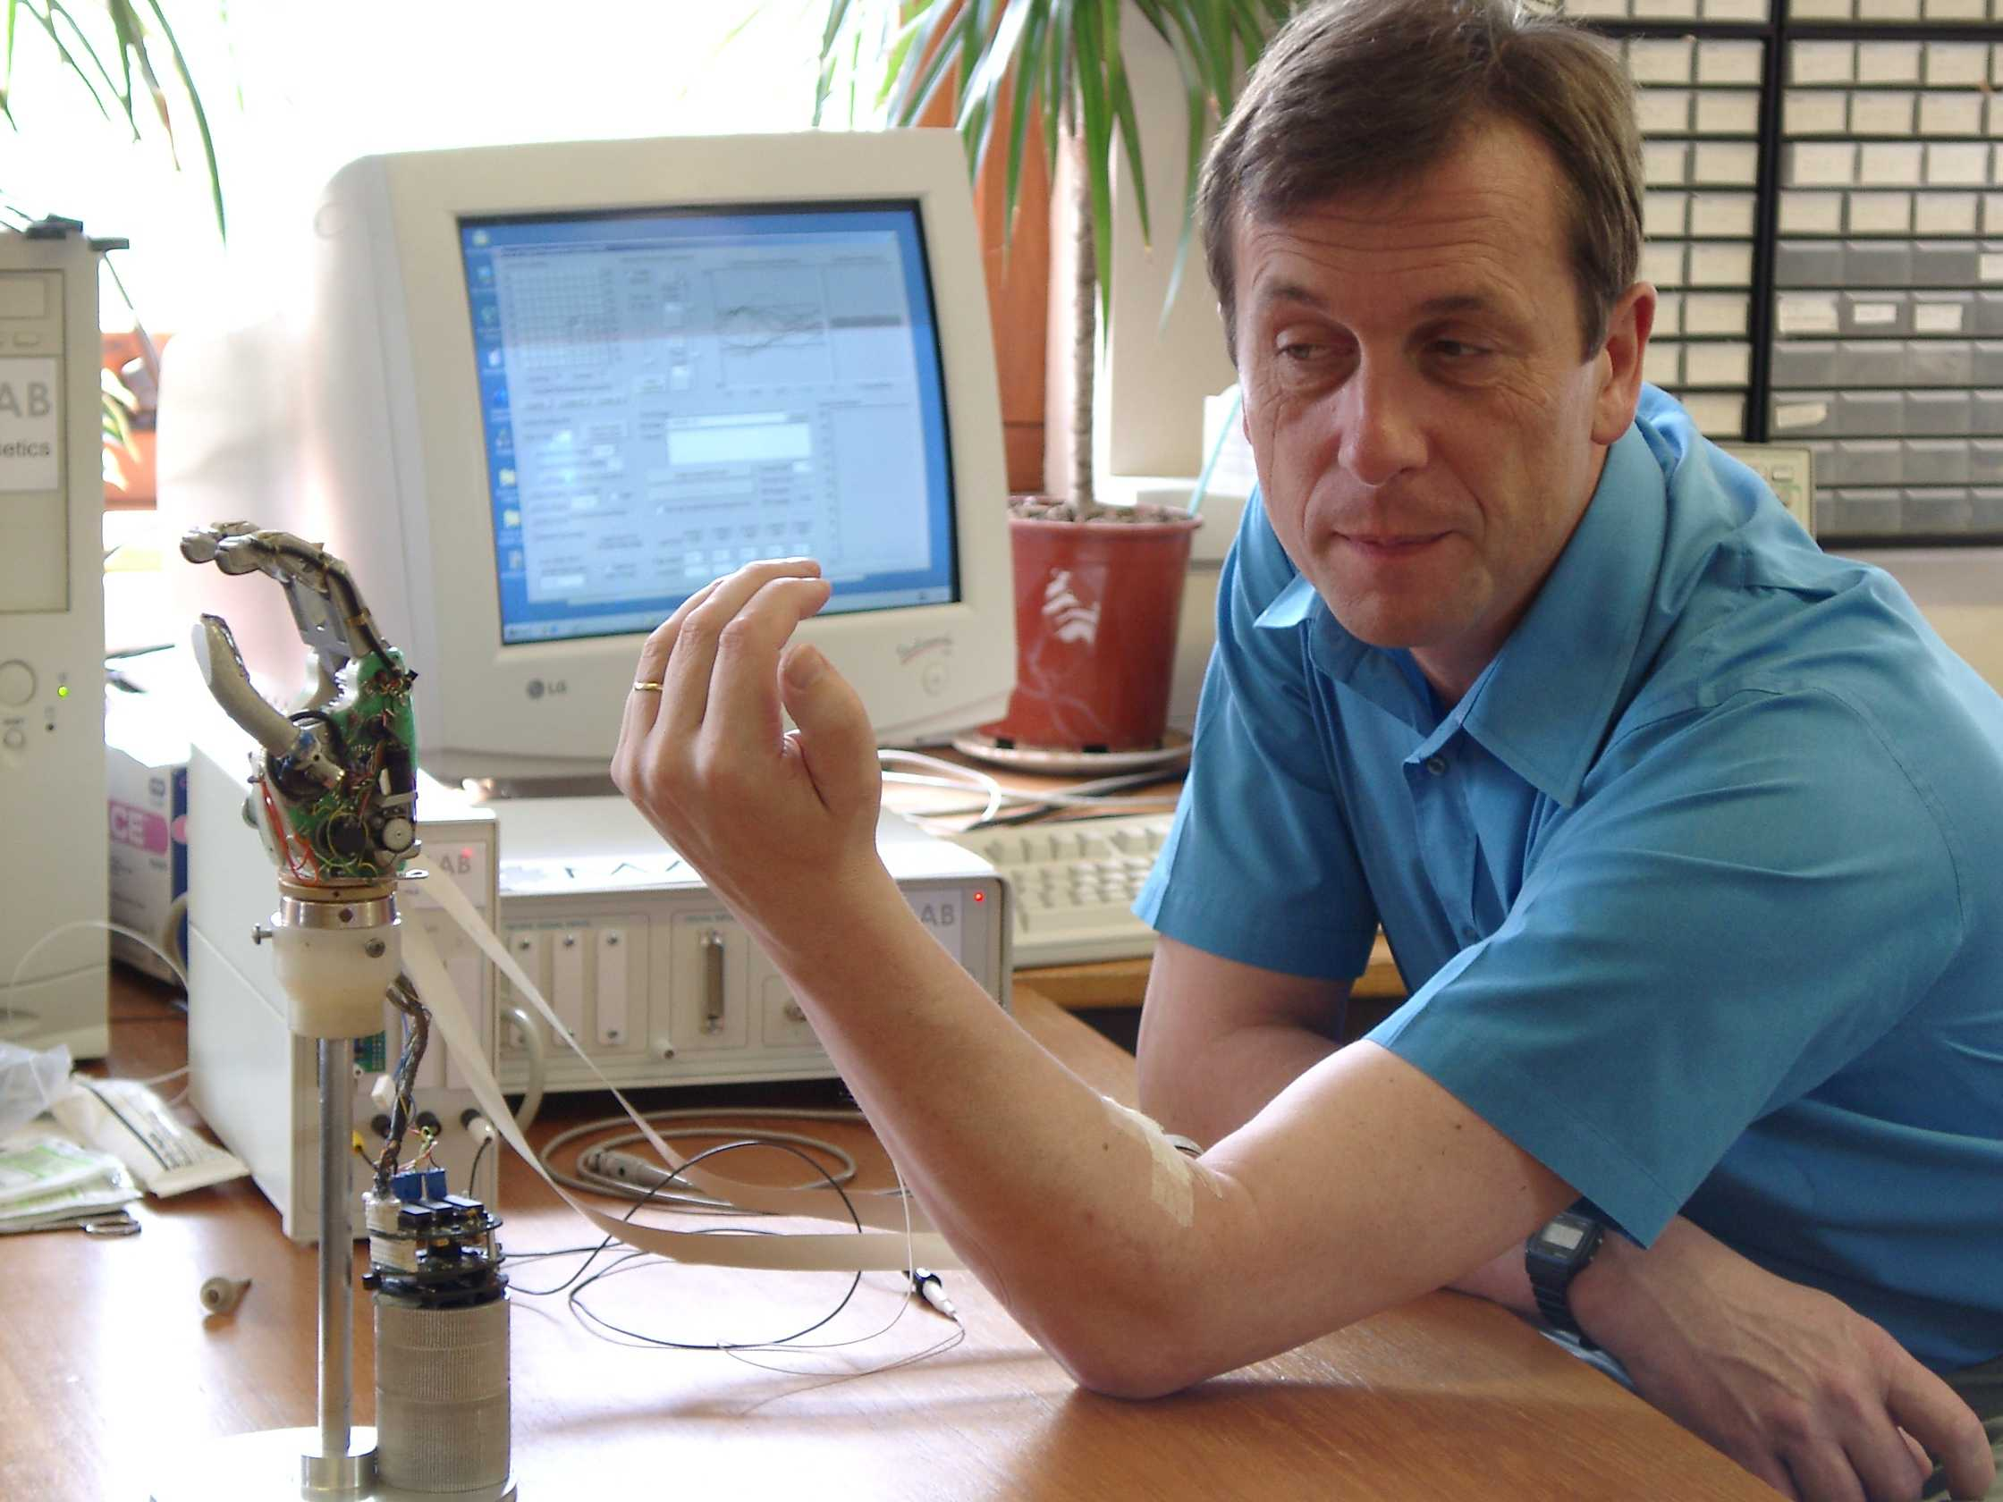
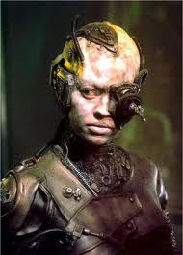

Slide 19
Empecemos a jugar...

Slide 20

Moodle,
Razones para no usarlo

Slide 21

Plurk

Slide 22
Plurk
¿Qué es?
Plurk es una red social y de microblogs gratuita que permite a los usuarios enviar actualizaciones (también llamadas Plurks) en forma de mensajes cortos que pueden llegar a tener una longitud de 140 caracteres.
¿Qué es mi cronología?
Tu cronología es tu página de inicio y donde pasarás todo tu tiempo en Plurk. Te permite ver y desplazarte fácilmente de izquierda a derecha usando el ratón o el teclado, a medida que tú y tus amigos crean plurks a lo largo del día. Te da una visión clara de lo que está haciendo todo el mundo y te permite estar al día sobre lo que hacen tus amigos.

Slide 23
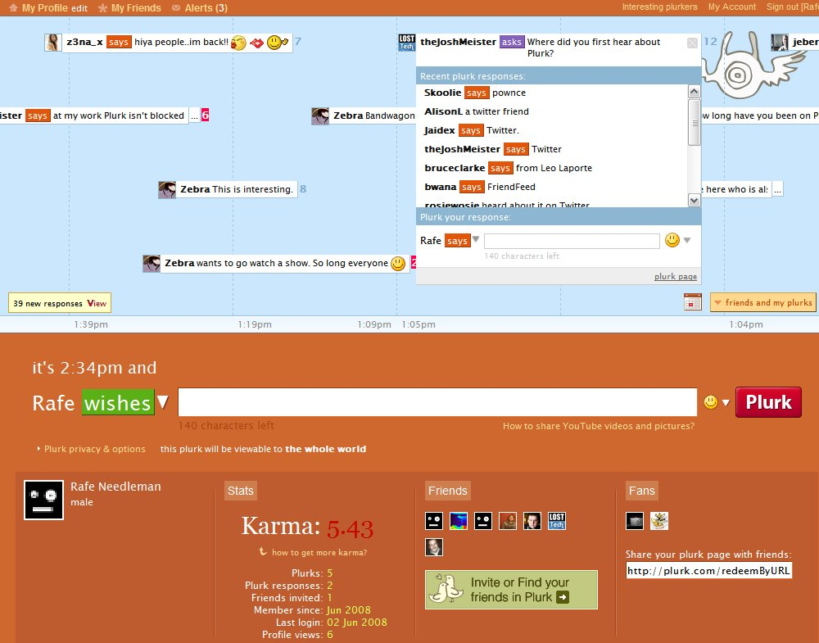
Plurk

Slide 24

Nimbb

Slide 25
Nimbb
Se trata de una aplicación online enfocada a la grabación de mensajes de vídeo a través de nuestras cámaras web. Para ello disponemos de 30 segundos por grabación, y sin necesidad de registro, donde podemos realizar nuestra propia grabación. Una vez realizada, podemos verla a ver que tal ha quedado, y si salimos satisfechos con el resultado, la podemos guardar.

Slide 26
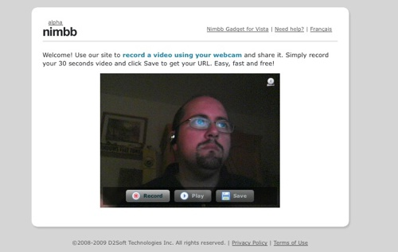
Nimbb

Slide 27

Voicethread

Slide 28
Voicethread
Es una herramienta en línea que nos permite crear álbumes multimedia en los que podemos insertar documentos (PDF, Microsoft Word, Excel, and PowerPoint), imágenes, audio y vídeo con el valor añadido de que quienes lo visitan pueden dejar a su vez comentarios de voz mediante un micrófono, de vídeo a través de la webcam o de texto a través del teclado pudiendo además dibujar con un lápiz sobre las diapositivas y sobre los vídeos en pausa.

Slide 29
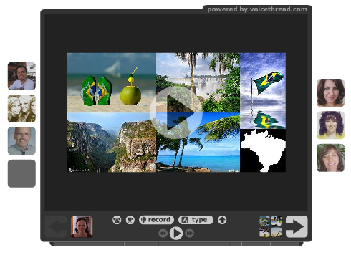
Voicethread

Slide 30

Dropbox

Slide 31
Dropbox
Es un servicio de alojamiento de archivos multiplataforma en la nube, operado por la compañía Dropbox. El servicio permite a los usuarios almacenar y sincronizar archivos en línea y entre computadoras y compartir archivos y carpetas con otros. Existen versiones gratuitas y de pago, cada una de las cuales con opciones variadas.
El cliente de Dropbox permite a los usuarios dejar cualquier archivo en una carpeta designada. Ese archivo es sincronizado en la nube y en todas las demás computadores del usuario. Los archivos en la carpeta pueden entonces ser compartidos con otros usuarios o ser accedidos desde la página Web.

Slide 32

Google Bocs, Reader y Books.

Slide 33

Thatquiz

Slide 34
Thatquiz
Es un sitio de web para maestros y estudiantes. Les facilita generar ejercicios y ver resultados de manera muy rápida. En particular, es buena herramienta para la enseñanza de las matemáticas.

Slide 35
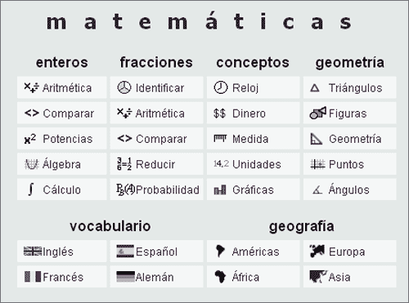
Thatquiz

Slide 36

Malted

Slide 37
Malted
Es una herramienta informática de autor para la creación y ejecución de unidades didácticas multimedia e interactivas para ser utilizadas por el alumnado como prácticas de aprendizaje en aulas dotadas tecnológicamente. Esta herramienta ha sido desarrollada en particular para la enseñanza de idiomas, si bien su uso se puede extender a otras materias del currículo escolar.

Slide 38
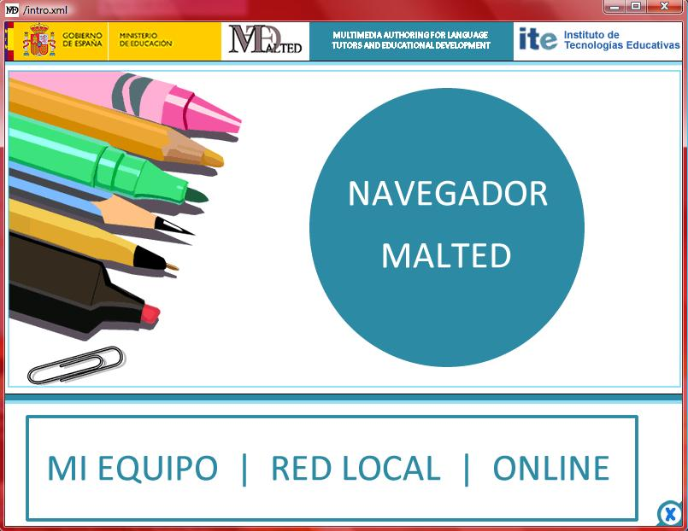
Malted

Slide 39

Paper.li

Slide 40
Paper.li
Organiza los enlaces compartidos en Twitter y Facebook y los presenta en forma de periódico.

Slide 41
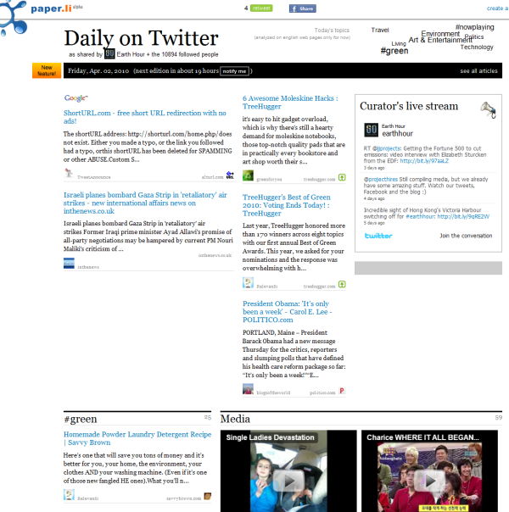
Paper.li

Slide 42
"Cualquier tecnología lo suficientemente avanzada es indistinguible de la magia."
Arthur C. Clarke

